Slide 1


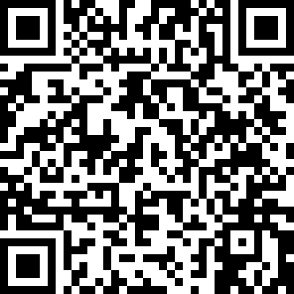

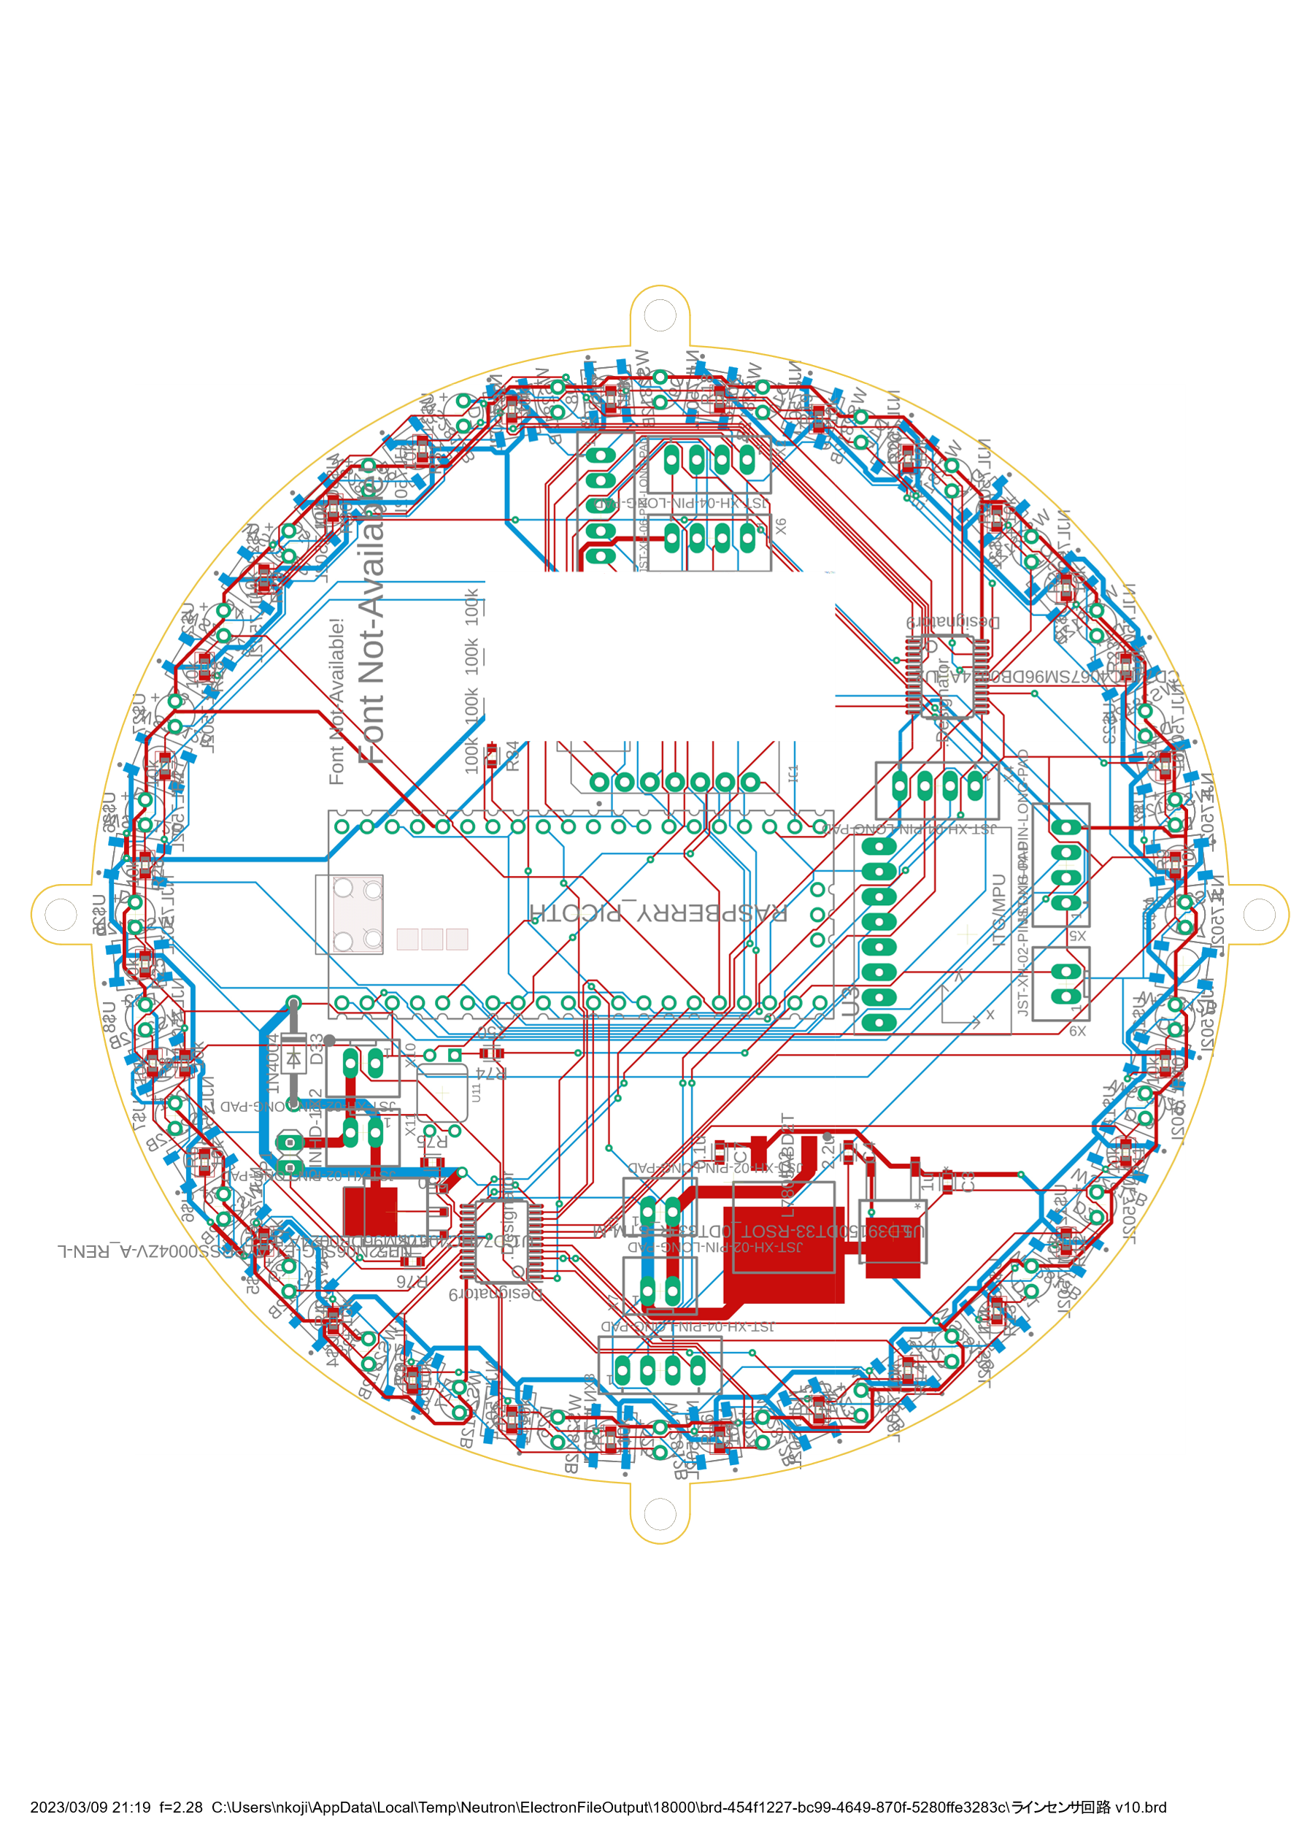
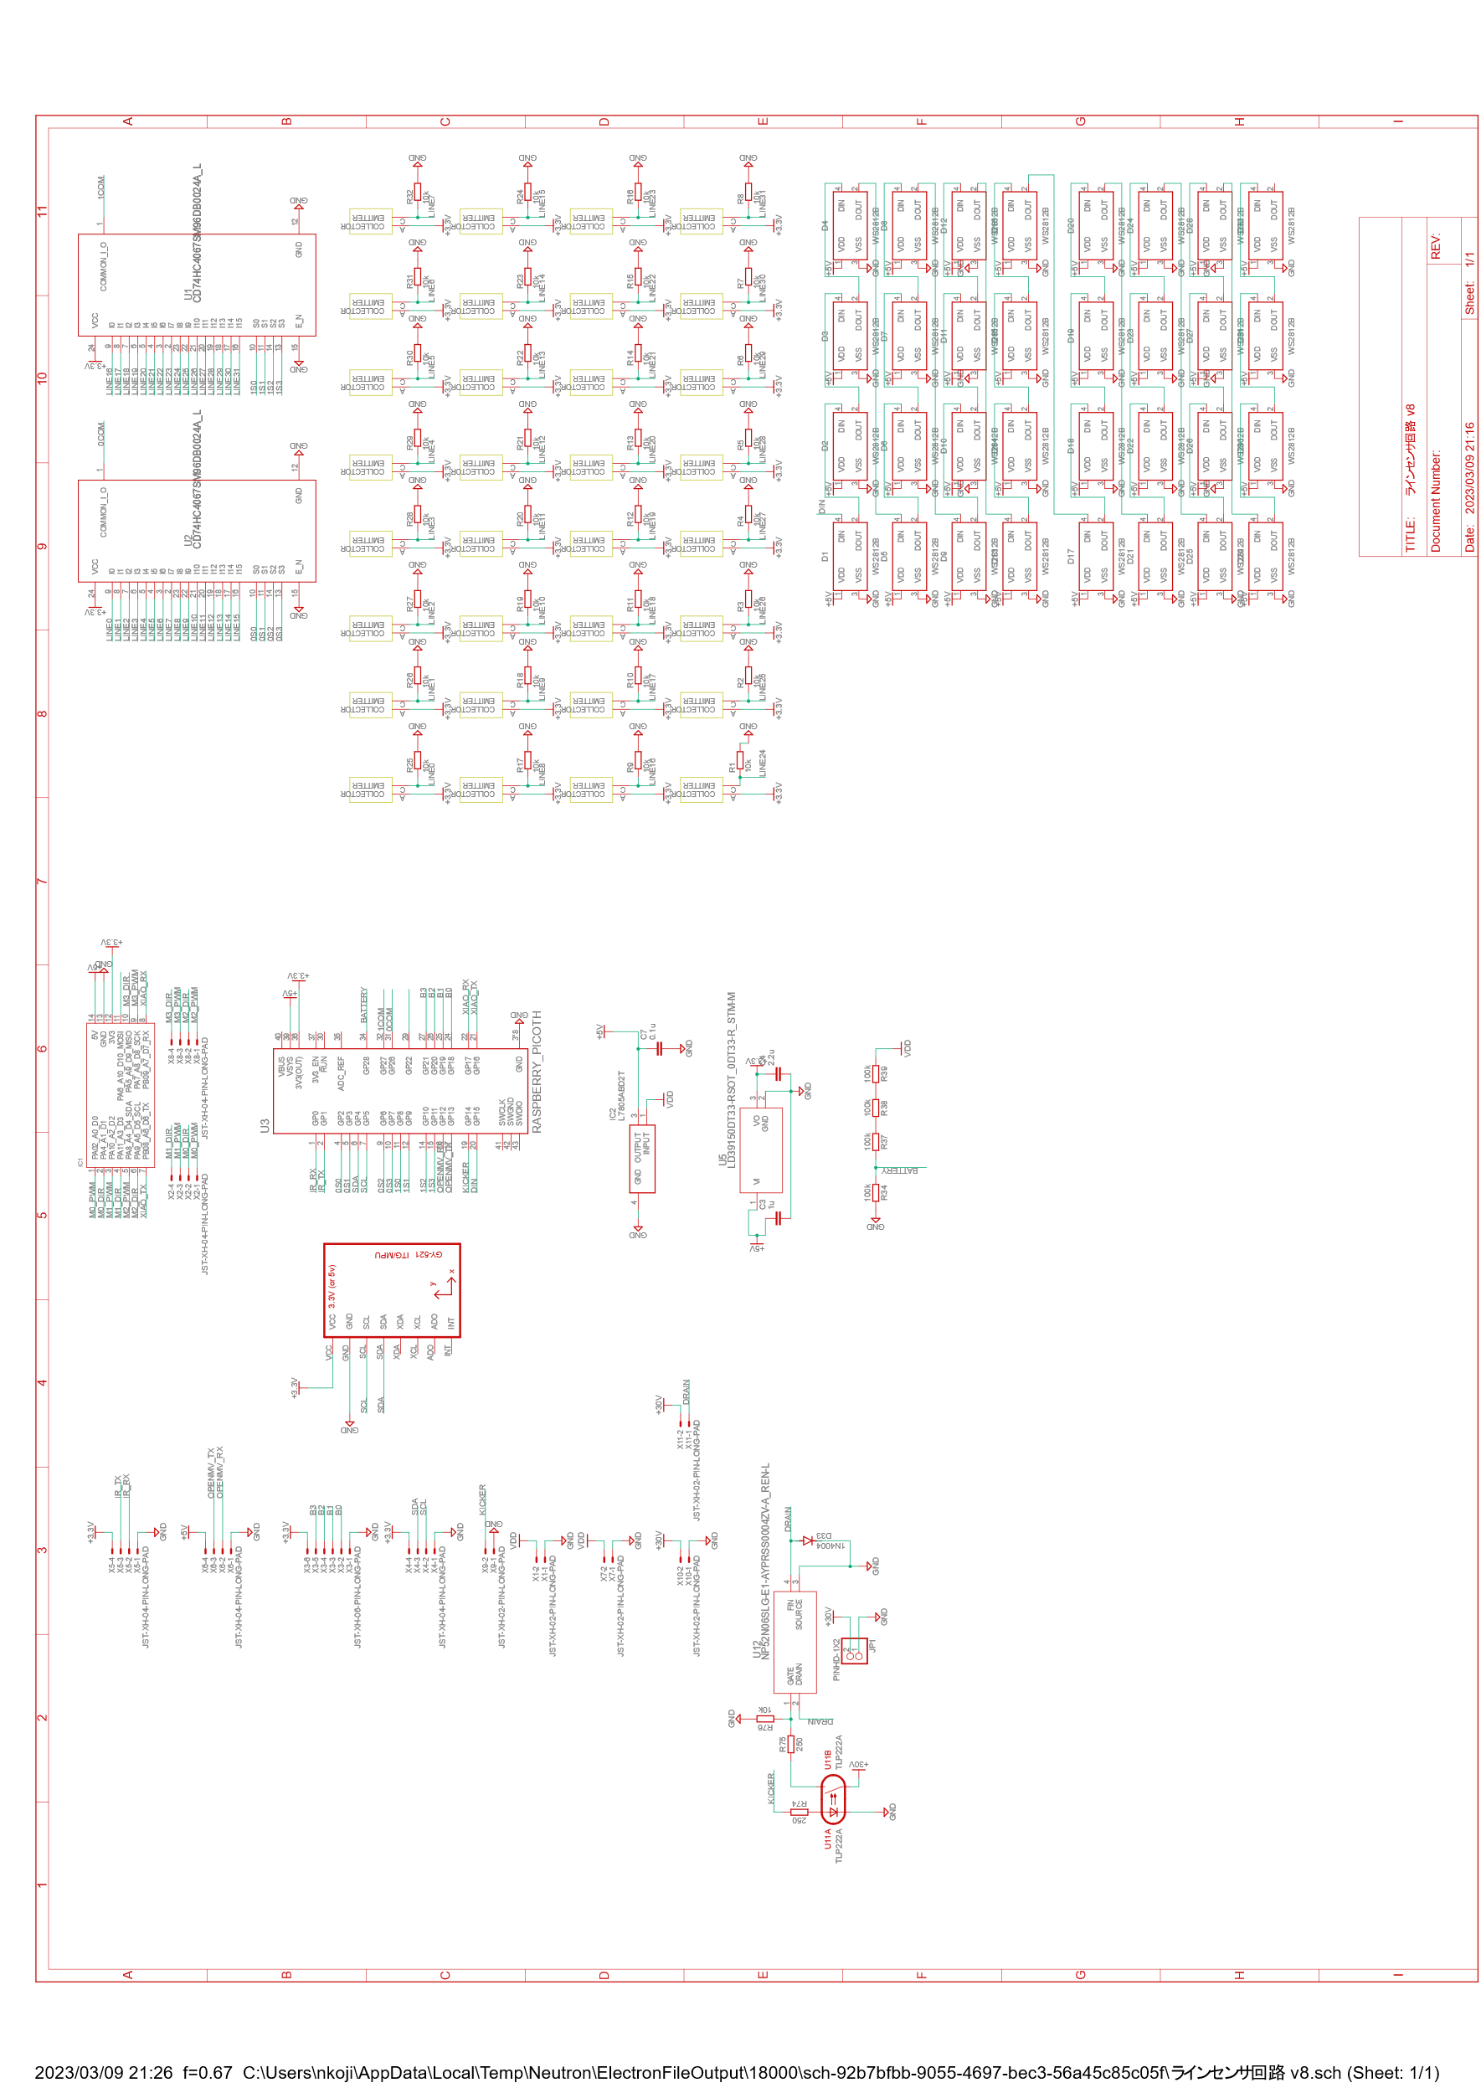


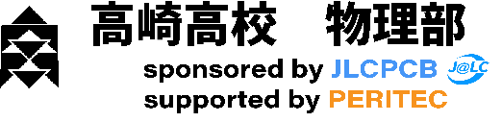





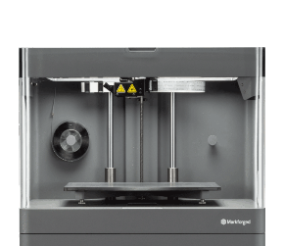
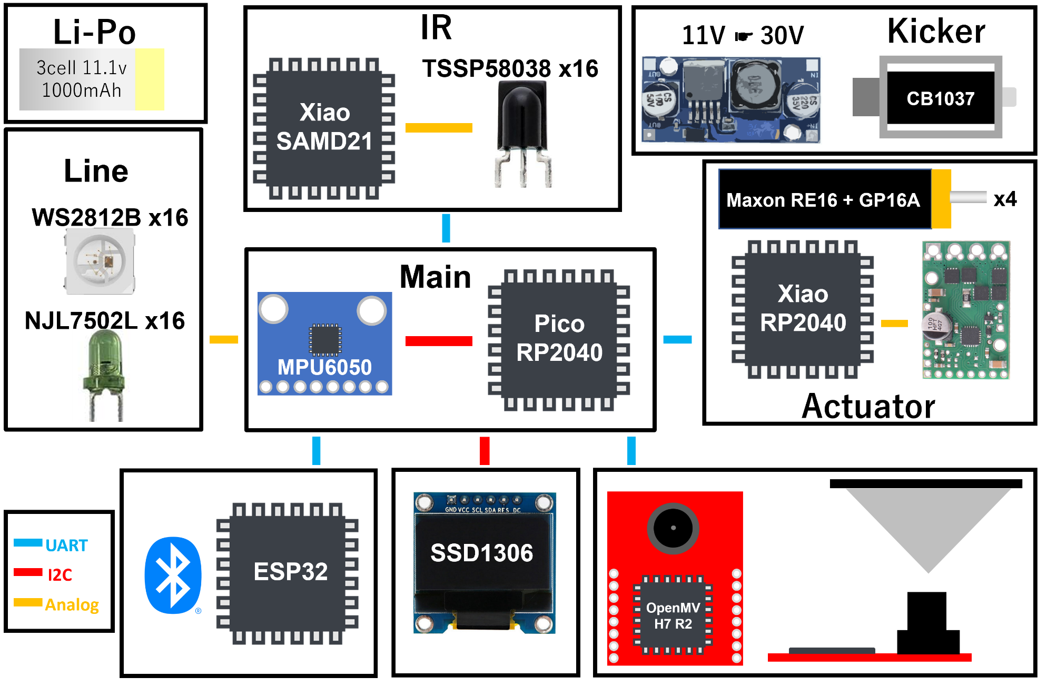
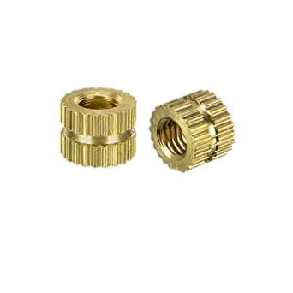
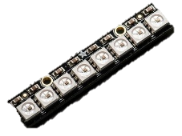
高崎高校物理部 二年
Member
@takataka_robo
根岸 孝次（ハード、ソフト） 入澤 将平（ハード）
斎藤 孝介（ソフト） 柿沼 広大（ソフト）
@robocup-zunda
スムーズなチーム連携
自作のプリント基板
GitHubやslackを用いることで、チーム間での連携を円滑にしたり、プログラムをVSCodeとPlatformIO上で書くことにより効率的な開発が可能になった。
より高密度・高品質な基板を作るため、Fusion360を用いてプリント基板を設計。JLCPCBにスポンサーとなっていただき基板製造をご支援いただいた。
堅牢なボディ
俊敏な動作
炭素繊維配合樹脂に対応した3Dプリンター（Markforged X7）を使用して筐体を印刷。
LAP駆動が可能なMDを採用し、高周波数のPWM信号と組み合わせることで、LAP駆動を実現。Maxonモーターの性能を引き出した俊敏な動きが可能になった。
 | PLA樹脂 | CFRP（カーボン） | アルミ
強度 | × | 〇 | 〇
重量 | 〇 | 〇 | ×
制御方法 | SMB駆動 | LAP駆動
制御性 | × | 〇
消費電力 | 〇 | ×
PWM周波数 | 低 | 高
マルチコアで処理を高速化
RP2040の特徴であるデュアルコアを活かし、二つの処理を同時に行った。
高速化を達成！これに加え、一つの動作に集中しつつも別の処理もこなすことができるようになった。
〇通常
カメラで高得点を狙う
Task1
Task2
〇ジャイロのみ
Task3
Task4
従来のIMUによるゴールの方向だけでは、不十分である。そこで、全方位ミラーとカメラを用いることで、正確なゴールの位置の認識を可能にした。
〇マルチコア
Task1
Task3
Task2
Task4
〇ジャイロ＋カメラ
調整しやすい設計
当日の調整を容易にできる部品を選定、機体を設計した。
＜例＞
〇ラインセンサ
-> Neopixel （調光が容易）
〇メンテナンス性
-> インサートナット
当初、ミラーの形状に、双曲線を検討していたが、コートの端まで見ることが容易な円錐形を採用した。

Slide 2
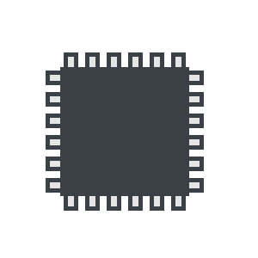
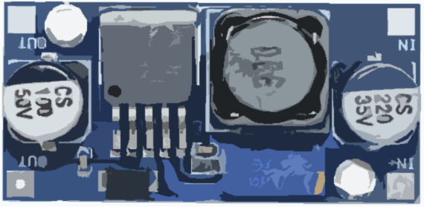
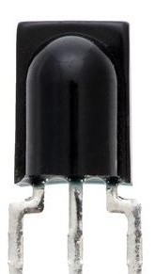
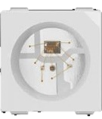
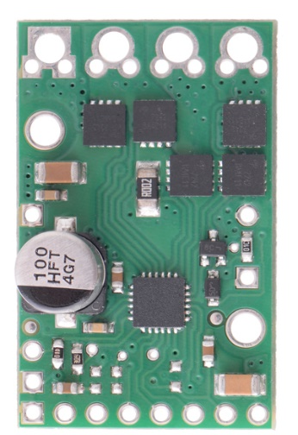
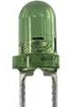
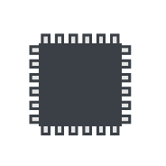
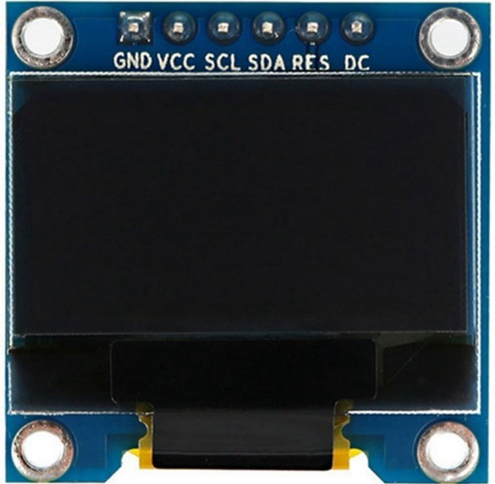

Li-Po
IR
11V ☛ 30V
Kicker
3cell 11.1v
1000mAh
TSSP58038 x16
Xiao
SAMD21
CB1037
Line
Maxon RE16 + GP16A
x4
WS2812B x16
Main
Xiao
RP2040
NJL7502L x16
Pico
RP2040
MPU6050
Actuator
UART
SSD1306
I2C
ESP32
Analog
OpenMV
H7 R2

Slide 3




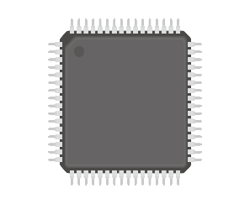
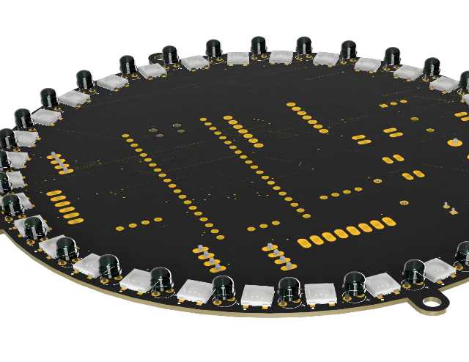

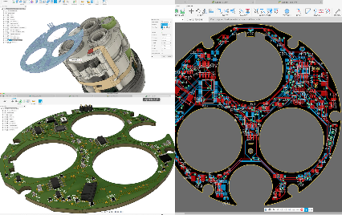

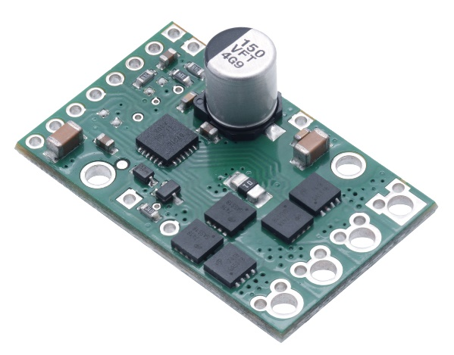
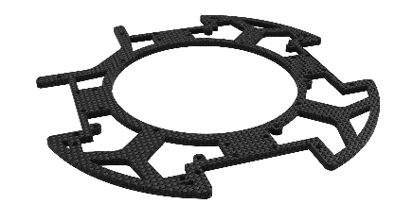
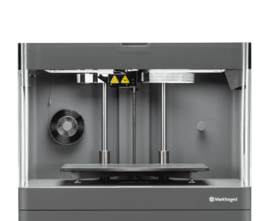
 | PLA樹脂 | CFRP（カーボン） | アルミ
強度 | × | 〇 | 〇
重量 | 〇 | 〇 | ×
Smooth Cooperation
GitHubやslackを用いることで、チーム間での連携を円滑にしたり、プログラムをVSCodeとPlatformIO上で書くことにより効率的な開発が可能になった。
制御方法 | SMB駆動 | LAP駆動
制御性 | × | 〇
消費電力 | 〇 | ×
PWM周波数 | 低 | 高
Powerful Parallelism
Original PCB
Reliable Line Sensor
自作基板は既製品に比べ自由自在に回路を作ったり部品の配置をしたりできるので、小型化・安価に作ることができた。ユニバーサル基板で作るのに比べミスが少ない信頼性の高いロボットに仕上がった。
①
×
②
デュアルコアを活用することで、容易に並列処理を実現。加えて RP2040 は比較的安価で扱いやすい。
ラインセンサーを円周上に高密度に配置することで、白線の位置を的確に判断することに成功した。
Robot specifications
RP2040
Strong Housing
Rasp Pi Pico (Main MCU)
MPU-6050 (6-Axis)
NJL7502L x32 (Line Sensor)
WS2812B x32 (RGB LED)
XIAO ESP32C3 (Motor MCU)
Maxon RE16 x4
GP 16 A 19:1 x4 (Gear)
Pololu G2 18v17 x4 (MD)
XIAO (IR MCU)
TSSP58038 x16 (IR Sensor)
CD74HC4067 x3 (MUX)
Agile Movement
LAP駆動が可能なMDを採用し、高周波数のPWM信号と組み合わせることで、LAP制御を実現。俊敏な動きが可能になった。
炭素繊維配合樹脂に対応した3Dプリンター（Markforged X7）を使用させていただき、ロボットの堅牢性と開発の容易さの両立を実現。基本的には樹脂なので軽量化にも貢献。
Ease of Assembly
去年の大会を通して、メンテナンス性の重要性を認識し、今回のロボットでは、組立てやすさを最重要視し、設計を行った。特に、インサートナットの使用がメンテナンス性への貢献として大きかった。

